Slide 1

Propuesta para Proyecto de Título
TuristicApp
PTY4614-001D-003D

Slide 2

App Turística
Situación Problemática:
Tarifas muy altas de guías turísticas.
Baja atracción de información turística del lugar a visitar.
Posible información desactualizada o inventada.
Baja importancia para personas con movilidad reducida.
2. Solución:
Fomentar el turismo y conocimiento de patrimonios o culturas en Santiago de Chile mediante:
Despliegue de información de los datos del lugar.
Uso del idioma nativo e inglés.
Asistente de voz.
Integración de Google Maps.

Slide 3
App Turística
2.1 Aplicaciones similares en el mercado:
TripAdvisor.
AirBNB.
Momondo Places.
GetYourGuide.

Slide 4
App Turística
3. Alcance del Proyecto
Personas que:
Uso regular de su dispositivo móvil.
Tengan conocimiento de escaneo de código QR.
Utilicen un celular que permite el escaneo, desde la cámara.
Sectores importantes turísticos de Santiago de Chile.
Patrimonios, inauguraciones de metro, conflictos que surgieron en el país en un lugar específico, aeropuertos.

Slide 5
App Turística
4. Posibles integraciones.
Enfoque en Movilidad Reducida.
Experiencias personalizadas.
Información en Tiempo Real.
Valoraciones y Reseñas.
Guías y asistencia dentro de la app.
Comunidad y Foro.
Ruta colaborativa.
Tour personalizado con IA.
Encuentros culturales entre turistas.
5. Tecnologías:
HTML
CSS
JAVASCRIPT
MYSQL

Slide 6

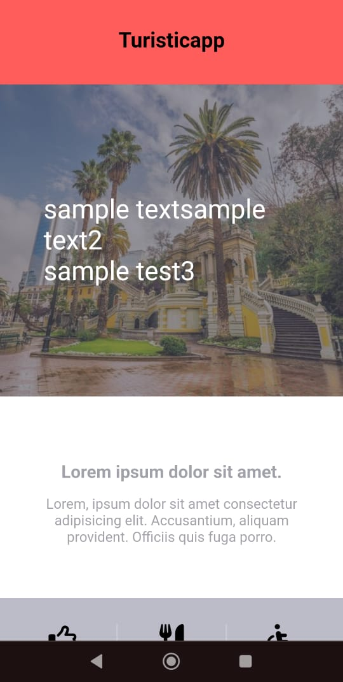
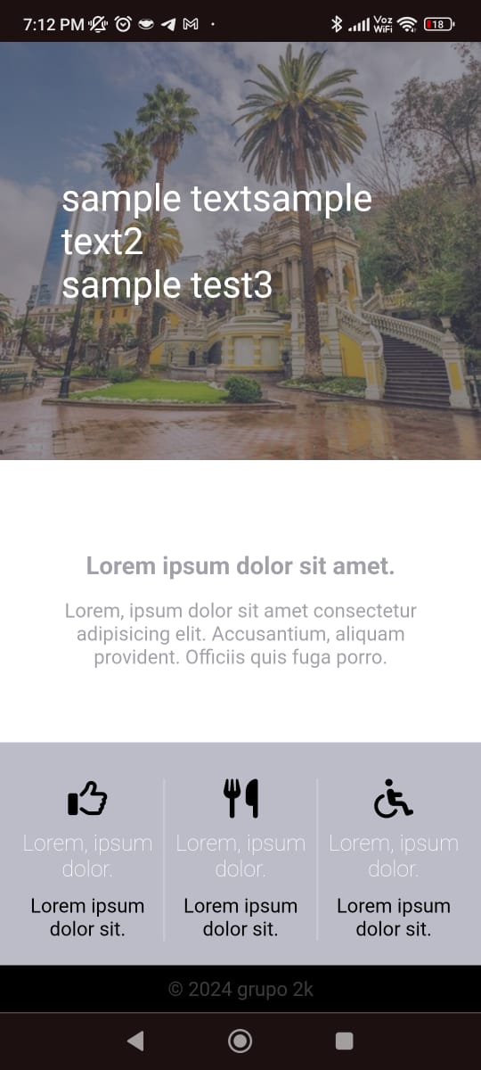

Slide 7
¡Muchas gracias por su atención!

